Slide 1
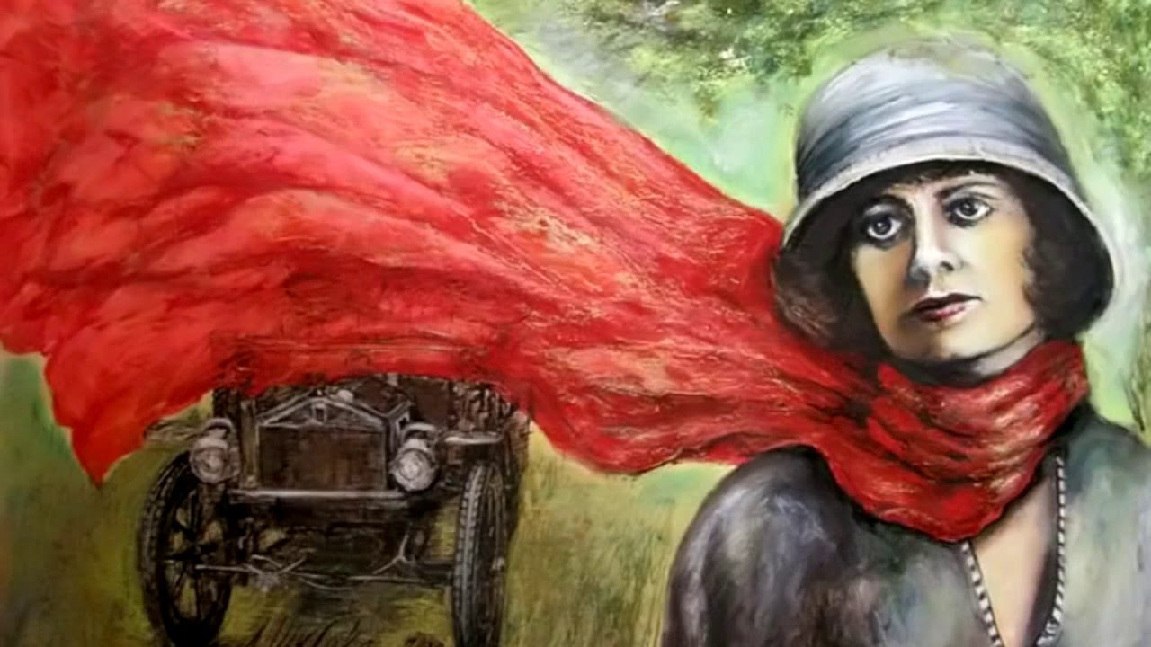
История великой танцовщицы
Виртуальная книжная выставка

Slide 2
Танец как судьба
Дора Энджела Дункан американская танцовщица-новаторша, основоположница свободного танца. Разработала танцевальную систему и пластику, которую связывала с древнегреческим танцем. Родилась 26 (или 27) мая 1877 в штате Калифорния, США.
Дункан была не просто танцовщицей. Она вкладывала в танец не только душу, но и идею. Под влиянием Ницше, оказавшего огромное влияние на всё её поколение, она мечтала о создании «нового человека». Она даже написала книгу «Танец будущего», в которой пропагандировала свободу и эмансипацию женщин, и где рассматривала танец как естественное продолжение движения, отражающего эмоции и характер исполнителя, и в конечном итоге являющегося языком души. В основе творческого метода Дункан лежал принцип самовыражения свободной личности, не стесненной ничем.
Такая экзотичность сделали Дункан знаменитой. У нее появились богатые покровители, наконец-то Айседора стала гастролировать по всей Европе, а в 1904 году женщина открыла собственную танцевальную школу для девочек. У танцовщицы было много любовных романов, появились дети – дочь и сын; с ними и было связано самое трагическое событие в ее жизни.
В 1913 году, автомобиль, в котором ехали дети Айседоры с няней, упал с моста в Сену. Дверцы заклинило. Спасти никого не удалось.

Slide 3
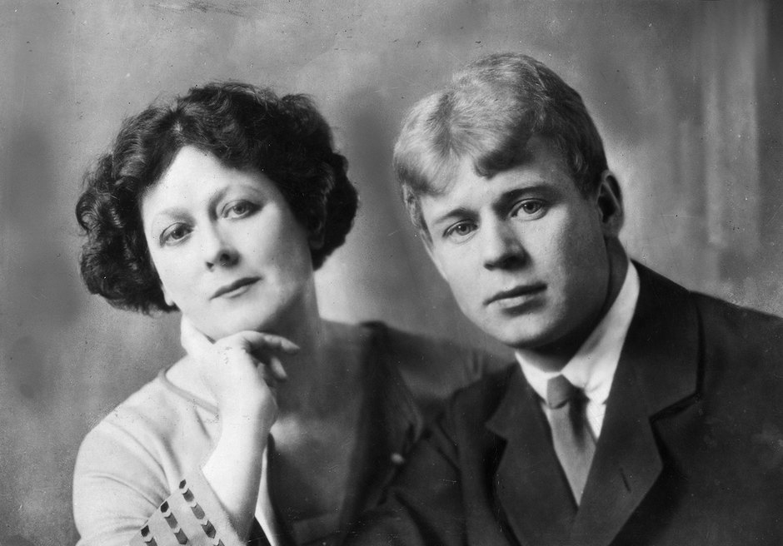
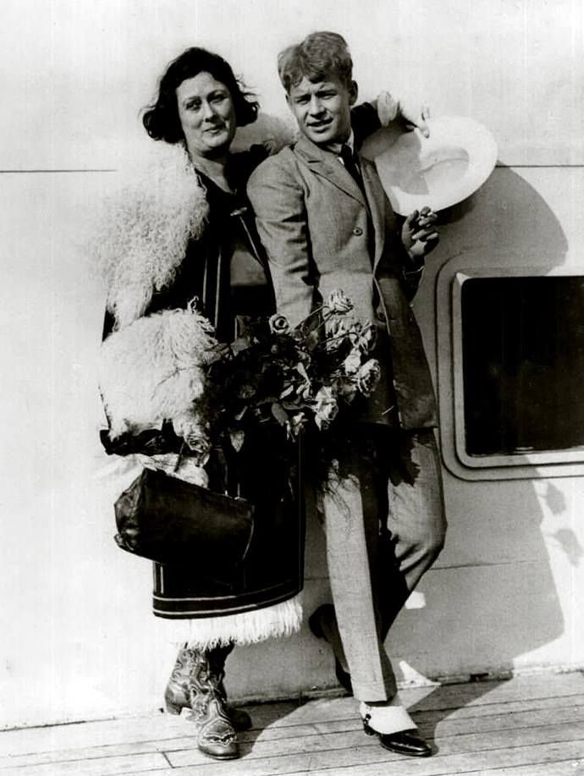
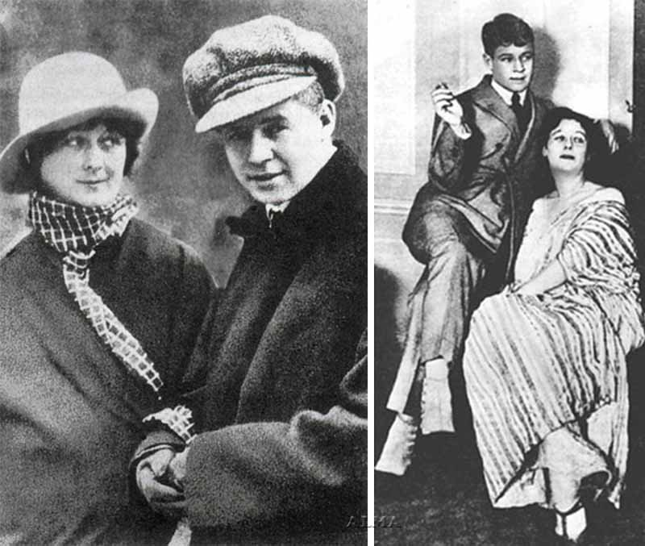
Жизнь с Есениным
В 1921 году В 1921 году нарком просвещения РСФСР А. В. Луначарский официально пригласил ее открыть танцевальную школу в Москве. Она с радостью согласилась. Была одушевлена такой возможностью и переполнена радужных надежд.
Но обещанная государством финансовая поддержка оказалась довольно скудной, и большую часть денег на свои начинания ей пришлось добывать самостоятельно.
В октябре 1921 года познакомилась с поэтом Сергеем Есениным. Их бурный роман, ставший предметом пересудов не только в России, но и за рубежом, начался сразу же, практически в день знакомства. В 1922 году они оформили официальный брак. Для Айседоры это был первый и единственный раз, когда отношения с мужчиной ею были узаконены.
Брак, к сожалению, продержался недолго, и был расторгнут в 1924 году. Две яркие и одиозные личности не смогли ужиться под одной крышей. Страсти быстро угасли, а идиллия не наступила. Сказалась и разница в возрасте, и языковой барьер, и разница культур. Кроме того, за границей Есенина не знали, и воспринимали как мужа великой Айседоры Дункан. Сергей предпочел вернуться в Россию, где в 1925 году погиб при до конца невыясненных обстоятельствах.

Slide 4
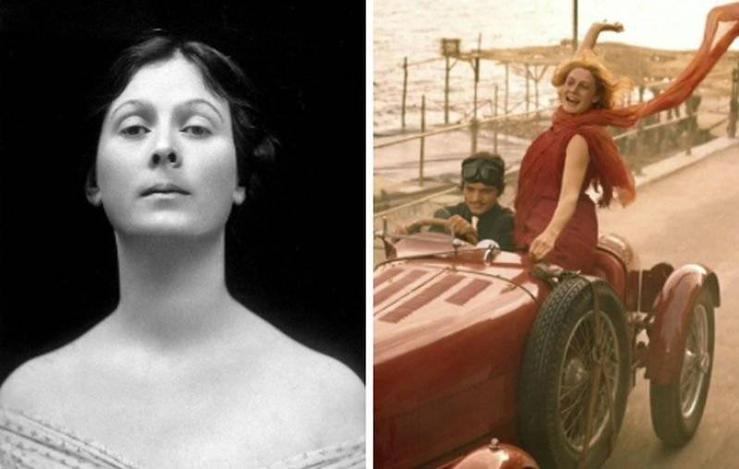
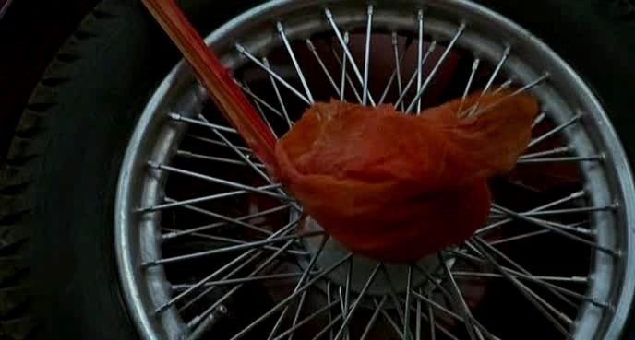
Трагическая смерть
14 сентября 1927 года. Ницца. После концерта она отправилась ужинать с друзьями в маленькое кафе на набережной дез Англез – с Иваном Николенко, с которым они обсуждали съемку ее танца, и давней подругой Мэри Дэсти.
У Мэри были предчувствия – она умоляла Айседору никуда больше сегодня не ездить.
Но у Айседоры уже было назначено свидание. У нее была новая любовь – «красивый, как греческий бог» Бенуа Фалькетто, владелец гаража «Гельвеций». Ей так нужна была хотя бы капля тепла и нежности.
Он появился перед кафе на своем двухместном гоночном автомобиле, Айседора сбежала по ступенькам, не захотев даже надеть пальто, забросила на плечо свой красный шарф, с желтой птицей, лазоревыми астрами и иероглифами, села в авто и воскликнула «Прощайте друзья, я еду к славе». Машина тронулась. Мэри закричала «Твоя шаль, Айседора, твоя шаль» - красный шарф протянулся к земле, как красная струйка крови. Проехав 9 метров, машина остановилась. Однако было уже поздно. Айседора была мертва. Шарф попал в ось колеса и сломал ей шею. Смерть была мгновенной. Она ничего не успела почувствовать.
В клинике Сен-Рош врачи зафиксировали смерть великой танцовщицы.
Тело Айседоры увезли в Париж в заваленном цветами вагоне, кремировали и похоронили на кладбище Пер-Лашез, рядом с ее матерью и детьми. Ее оплакивал весь Париж, великую танцовщицу и женщину с трагичной судьбой.

Slide 5
Дункан А. Моя исповедь/ Худож. Г. Науменко.─ Мн.: Унiверсiтэцкае, 1994.─222 с.
************************************************
Это исповедь знаменитой американской танцовщицы о её «зигзагообразной, богатой приключениями жизни»
Ослепительный успех, предельная роскошь, великолепный талант - и безысходное противоречие от невозможности выйти за пределы чистого, отвлеченного искусства, внести в жизнь изменения своим творчеством.
В книге тридцать одна глава и дополнительная ─ о встрече с Сергеем Есениным.
Для широкого круга читателей.

Slide 6
Дункан А. Моя жизнь /Пер. с англ. Н. Краснова, Я. Яковлева; Дести М. Нерассказанная история / Пер. с англ. З. Рахлиной. ─ М.: Терра ─ Книжный клуб, 1999.─ с. ─ (Избранницы судьбы).
************************************************
Книга повествует о судьбе знаменитой танцовщицы Айседоры Дункан, о ее творчестве, о сложных отношениях с Сергеем Есениным, о ее жизни в России… В книгу включены автобиография Айседоры Дункан "Моя жизнь", в которой описаны события до 1921 года, и воспоминания ее подруги Мэри Дести, в которых личная жизнь Дункан воспроизведена вплоть до ее смерти в 1927 году.

Slide 7
Спасибо за внимание!
ЦБ МАУ ММБС

